Slide 1


中欧班列业务
METRANS 公司介绍

Slide 2











METRANS
关键信息和数据(2025)
2026
在匈牙利计划新建两个场站
扩建当前的铁路网
20+
190+
1991年成立
100%汉堡港口与物流股份公司的子公司
内陆场站
电力和混合动力机车
7亿+
160万+
120万+
欧元 年收入
多式联运标箱
堆场标箱
4000+
3000+
650+
公司自由车板
在10个国家的员工
每周列车的班次

Slide 3
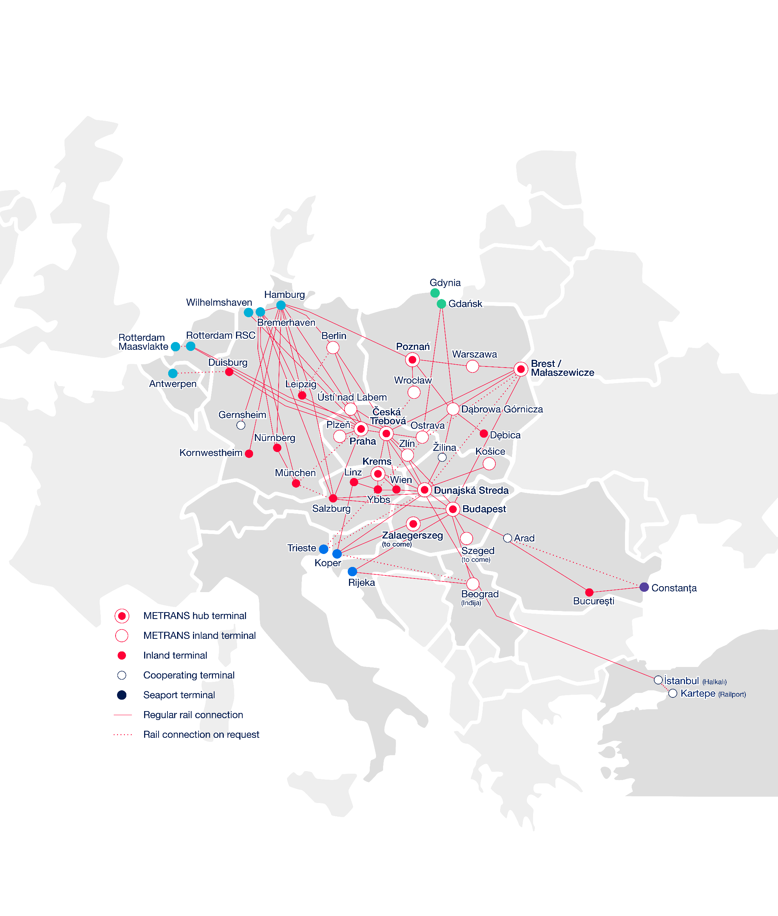
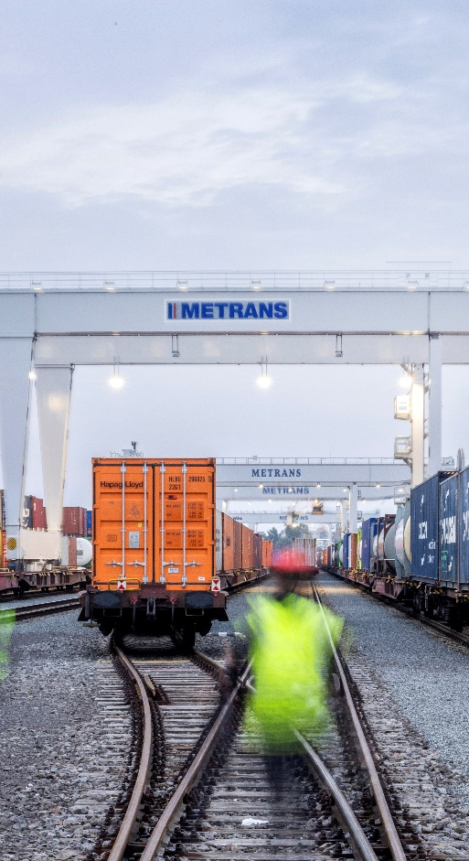
METRANS
欧洲多式联运铁路桥
2026
7个重要枢纽站
布拉格和捷克特热博瓦 (CZ), 克雷姆斯 (AT),多瑙斯特雷达(SK),波兹南和马拉舍维奇 (PL), 布达佩斯和计划中的佐洛埃格塞格(HU)
13个场站
捷克，德国，波兰，罗马尼亚，塞尔维亚，斯洛伐克
海港
北海
汉堡、不来梅港、威廉港
鹿特丹
安特卫普
亚得里亚海
波罗的海
黑海
里耶卡
科佩尔
的里雅斯特
格但斯克、格丁尼亚
康斯坦察

Slide 4
METRANS /Danubia/, a.s., 斯洛伐克
METRANS Danubia Kft.,匈牙利
METRANS Rail Slovakia, s.r.o., 斯洛伐克
METRANS Konténer Kft.,匈牙利
2026
METRANS /Danubia/ Krems GmbH, 奥地利
METRANS d.o.o., 克罗地亚
METRANS集团
公司结构
METRANS Railprofi Austria GmbH, 奥地利
METRANS ADRIA d.o.o.,斯洛文尼亚
METRANS DYKO Rail Repair Shop, s.r.o., 捷克
METRANS Rail, s.r.o., 捷克
UniverTrans Kft., 匈牙利
METRANS Rail /Deutschland/ GmbH, 德国
TIP Žilina, s.r.o., 斯洛伐克
METRANS Deutschland GmbH, 德国
METRANS /Polonia/ Sp. z o.o., 波兰
METRANS Rail Sp. z o.o., 波兰
CL EUROPORT Sp. z o.o., 波兰
EUROTRANS Sp. z o.o., 波兰
METRANS Zalaegerszeg Kft., 匈牙利
METRANS Szeged Kft., 匈牙利
METRANS, a.s.
布拉格, 捷克共和国
METRANS Istanbul STI, 土耳其
METRANS Adria d.o.o. Rijeka, 克罗地亚
METRANS Panonija d.o.o.,塞尔维亚
METRANS Adria Rail d.o.o., 克罗地亚
METRANS Rail Netherlands B.V., 荷兰
METRANS Rail Belgium B.V., 比利时
Umschlagsgesellschaft Königs Wusterhausen GmbH (50%), 德国
TIP Košice, s.r.o. (50%), 斯洛伐克
EMA RAIL S.R.L. (33,3%),罗马尼亚
M-RAIL doo za železnički prevoz robe Krnješevci (33,3%),塞尔维亚

Slide 5


2026
欧洲最大的铁路网
我们提供准时多式联运服务，包括铁路与公路运输服务。
海运以及长途列车的货物可被接驳到METRANS物流网中，
我们用自己列车将货物再进行运输和分拨。
可把标准箱，冷藏箱，罐式箱，特殊集装箱输运到：
捷克
斯洛伐克
匈牙利
德国
奥地利
荷兰，比利时
斯洛文尼亚
波兰
意大利
我们通过铁路从以上国家接驳到以下欧洲主要港口：
汉堡、不来梅港、鹿特丹、杜伊斯堡
或南行的班列可连接到
科佩尔、的里雅斯特、里耶卡

Slide 6
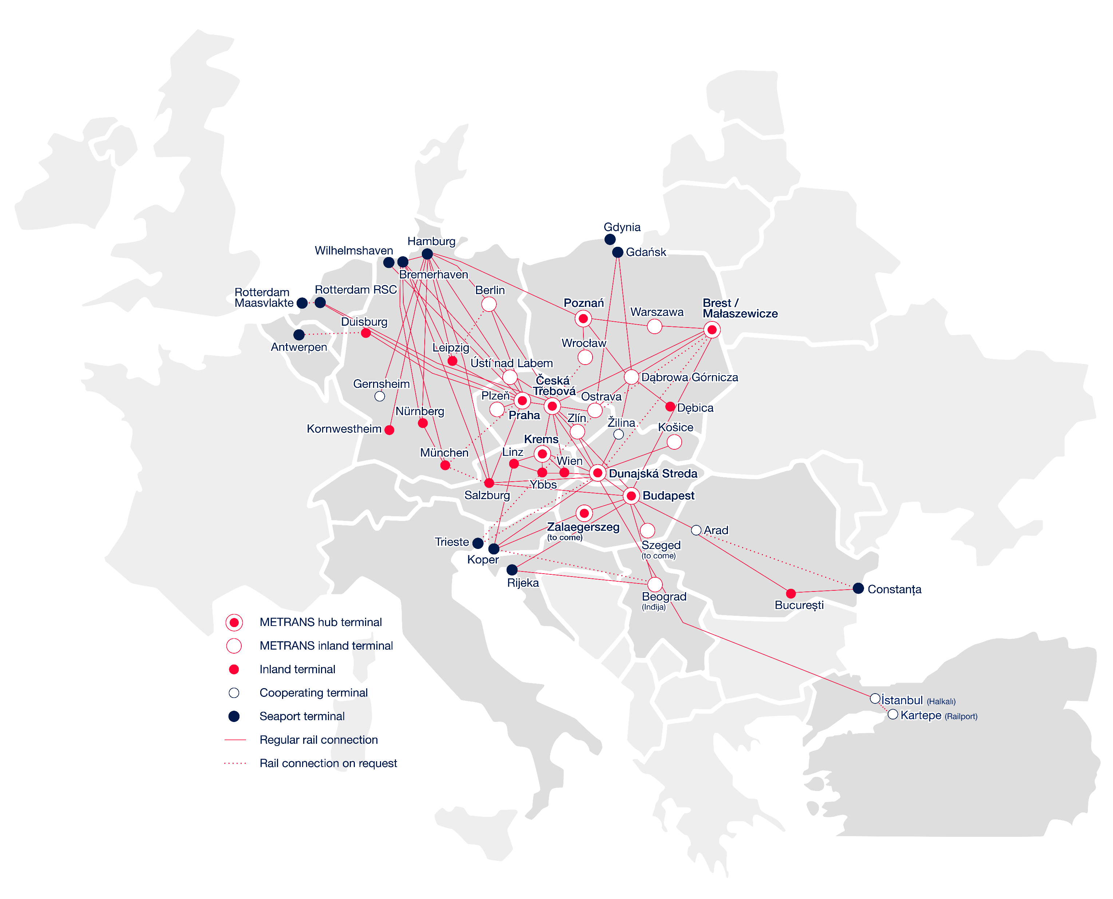
从 ↔ 到
每周班列
从 ↔ 到
每周班列
2025
Arad ↔ București
up to 3
Gdańsk ↔ Ostrava
6
METRANS
每周超过650班定期列车
Budapest ↔ Arad
up to 3
Hamburg ↔ Berlin
6
Budapest ↔ Belgrade (Inđija)
up to 3
Hamburg ↔ Česká Třebová
37
Bremerhaven ↔ Česká Třebová
13
Hamburg ↔ Dunajská Streda
11
Bremerhaven ↔ Dunajská Streda
6
Hamburg ↔ Gądki
22
Bremerhaven ↔ Gądki
up to 13
Hamburg ↔ Gernsheim
8
Bremerhaven ↔ München
6
Hamburg ↔ Kornwestheim
10
Bremerhaven ↔ Nürnberg
6
Hamburg ↔ Krems
3
Bremerhaven ↔ Praha
11
Hamburg ↔ Leipzig
13
Bremerhaven ↔ Leipzig
6
Hamburg ↔ München
20
Česká Třebová ↔ Budapest
4
Hamburg ↔ Nürnberg
10
Česká Třebová ↔ Dunajská Streda
39
Hamburg ↔ Praha
49
Česká Třebová ↔ Krems
2
Koper ↔ Budapest
28
Česká Třebová ↔ Linz
up to 2
Koper ↔ Dunajská Streda
35
Česká Třebová ↔ Małaszewicze
up to 4
Linz ↔ Krems
3
Česká Třebová ↔ Ostrava
12
Małaszewicze ↔ Budapest
up to 2
Česká Třebová ↔ Wilhelmshaven
3
Małaszewicze ↔ Hamburg
up to 2
Česká Třebová ↔ Zlín
14
Nürnberg → München
6
Dąbrowa Górnicza ↔ Dębica
6
Ostrava ↔ Dąbrowa Górnicza
6
Dąbrowa Górnicza ↔ Žilina
4
Praha ↔ Česká Třebová
28
Duisburg ↔ Praha
up to 8
Praha → Leipzig
1
Dunajská Streda ↔ Budapest
24
Praha ↔ Plzeň
12
Dunajská Streda ↔ Halkali
4
Praha ↔ Salzburg
9
Dunajská Streda ↔ Košice
12
Praha ↔ Wilhelmshaven
7
Dunajská Streda ↔ Krems
6
Rijeka ↔ Beograd (Inđija)
up to 3
Dunajská Streda ↔ Žilina
12
Rijeka ↔ Budapest
up to 3
Gądki ↔ Dąbrowa Górnicza
6
Rotterdam ↔ Česká Třebová
up to 10
Gądki ↔ Kąty Wrocławskie
6
Rotterdam ↔ Praha
up to 14
Gądki ↔ Pruszków
up to 8
Salzburg → Hamburg
3
Gdańsk ↔ Dąbrowa Górnicza
6

Slide 7
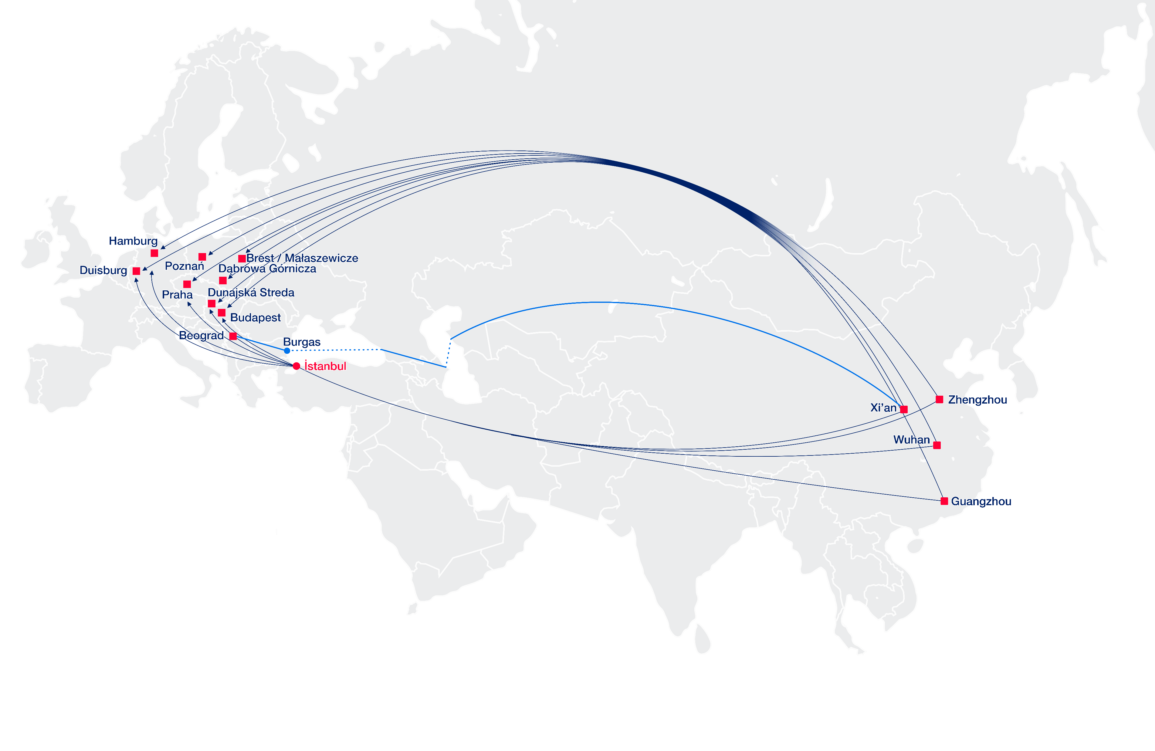
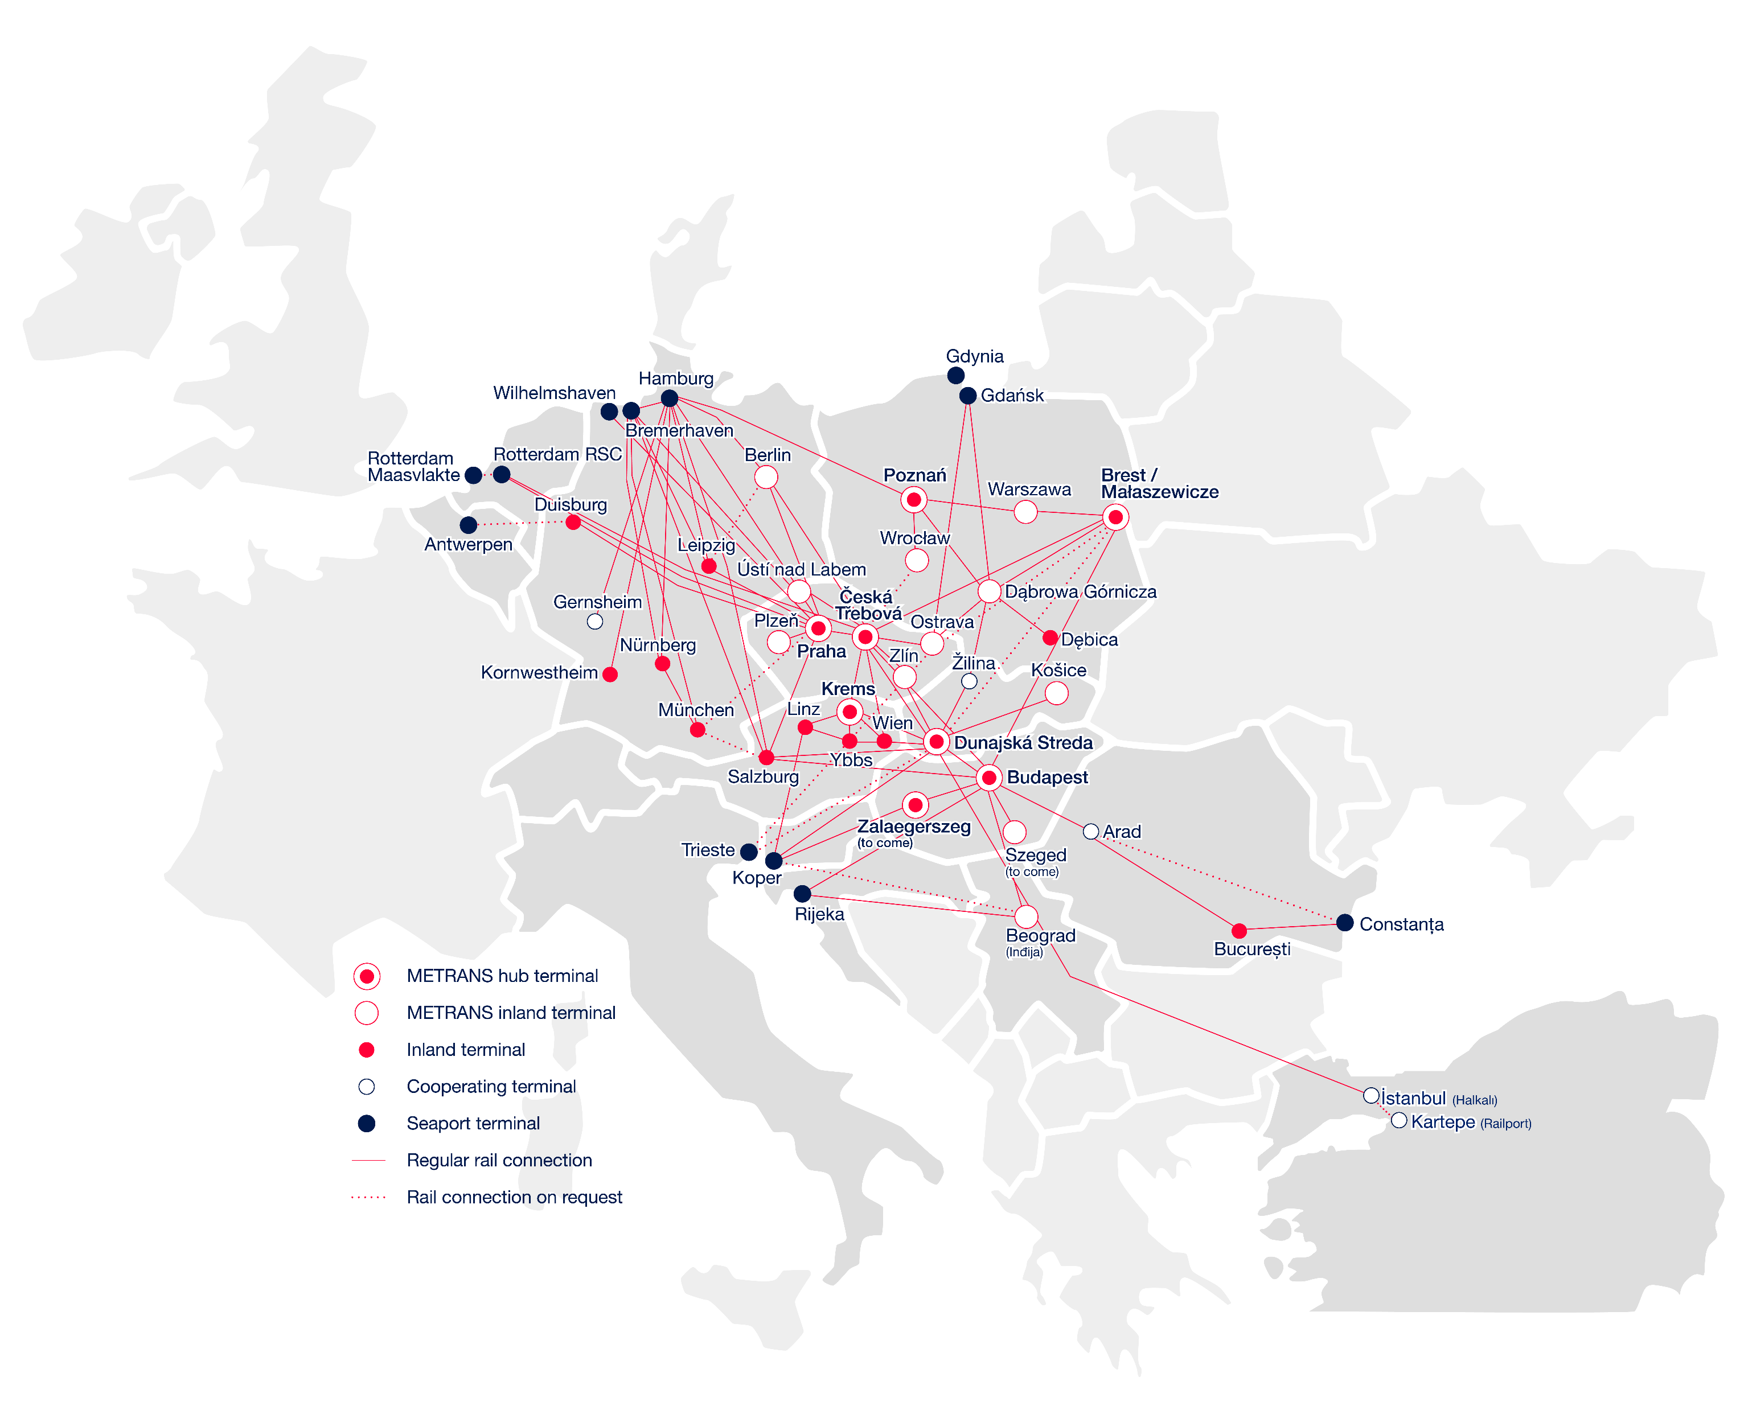
METRANS连接到新丝绸之路
2026
20 个场站和堆场：奥地利、捷克、德国、匈牙利、波兰、罗马尼亚、塞尔维亚，斯洛伐克
200多万平方米的堆场与场站的容量
190多列机车与4000多块车板
2家机车和车板维修厂
在港口有办公点：汉堡, 不莱梅港, 科佩尔
METRANS 也在丝绸之路的运输上保持中立
为我们的客户带来广泛的益处：
直接在场站清关
说中文的员工
专用客服台，用于处理与丝绸之路相关的货物
当地的拖车队

Slide 8
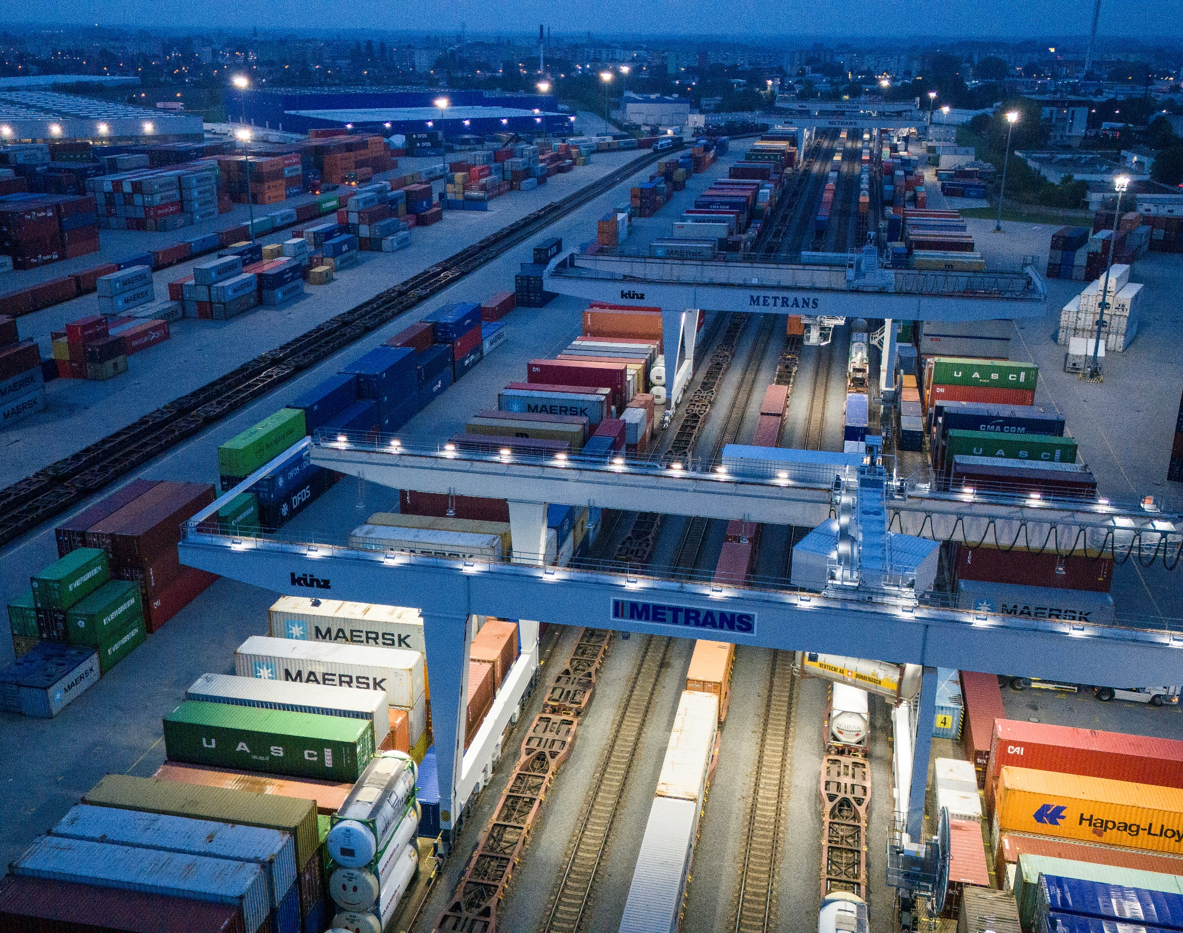
2026
为什么选择METRANS物流网和解决方案？
在布拉格 (捷克) 、捷克特热博瓦 (捷克) 、多瑙斯特雷达 (斯洛伐克) 、布达佩斯 (匈牙利) 、 波兹南 (波兰) 借助我们自己高精密的集装箱场站和堆场网络以及现代化的铁路枢纽，并通过以下途径将“一带一路”倡议与欧洲连接起来。
我们是马拉舍维奇场站（CL EUROPORT）的所有者，也是布列斯特至马拉舍维奇边境通关铁路（EUROTRANS）的承运商，拥有1520毫米机车。因此，所有列车抵达布列斯特后均由我们负责管理。
马拉舍维奇 / 布列斯特 (波兰/ 白俄罗斯)

Slide 9
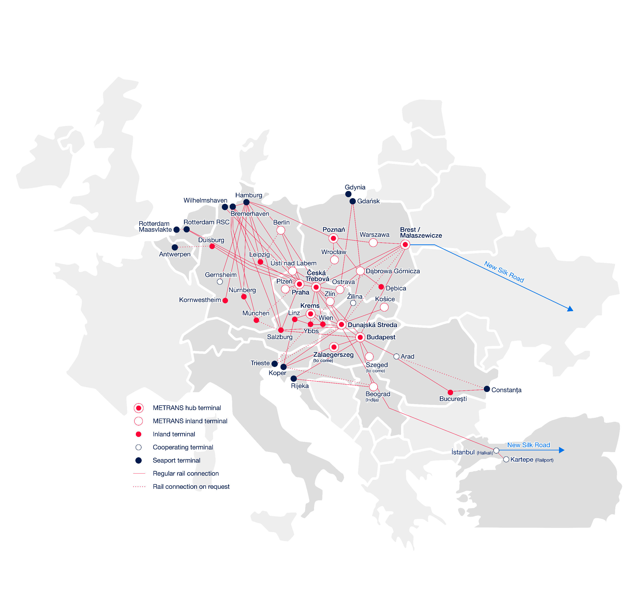
连接到丝绸之路
2026
西安– 捷克特热博瓦 (捷克)
每周2班列从西安出发，包括全程时刻表班列（约12天）
- 经过马拉舍维奇
- 接驳到布拉格, 多瑙斯特雷达, 克雷姆斯, 萨尔茨堡, 布达佩斯, 汉堡, 杜伊斯堡
西安 – 布达佩斯 (匈牙利)
每周3班列
- 全程时刻表班列（约13天）
郑州 – 汉堡/杜伊斯堡 (德国)
每周2班列
- 直接抵达汉堡/杜伊斯堡
郑州 – 贝尔格莱德 (塞尔维亚)
西安 – 贝尔格莱德 (塞尔维亚)
每周1班列
每周1班列
www.metrans.eu

Slide 10
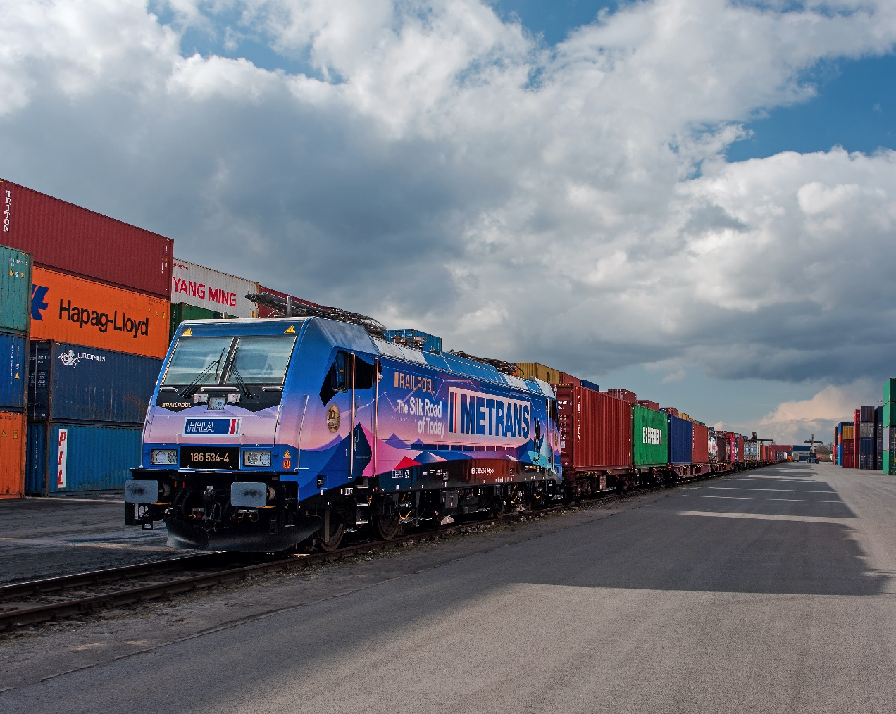
2026
为什么选择我们的物流网来运输来自/到亚洲的货物？
把你们的货物连接到METRANS物流网上!
METRANS每周运营定期班列，并为多个中国合作伙伴提供服务，并将他们与我们的物流网连接到一起
只有最后/第一公里从/到枢纽站和场站是由拖车运输
在运输和装卸领域中使用最新技术和创新，尽可能减少二氧化碳的排放
可以在整个欧洲范围内使用METRANS物流网运输接驳到其他运营商的中转站 - 保证中立性
铁路运输可连接到乌克兰
接驳到马拉舍维奇/布列斯特场站

Slide 11
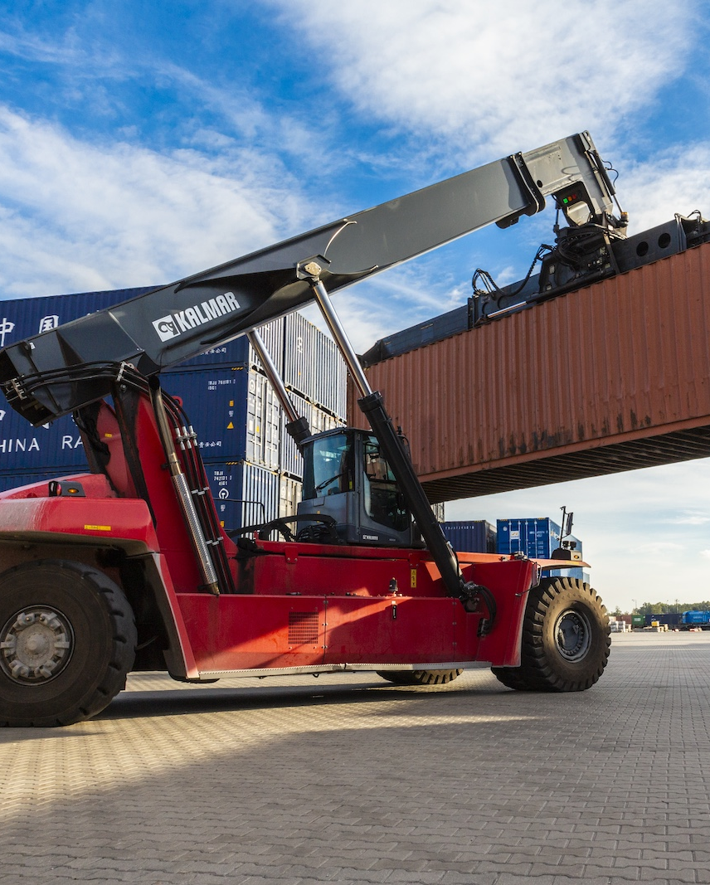
为什么选择我们的物流网来运输来自/到亚洲的货物？
2026
强大与快速增长的METRANS物流网可为你们的货物寻找最有效的运输方式
可集中来自欧洲不同国家的出口货物并选择最近的枢纽中心站（捷克特热博瓦，多瑙斯特雷达或布达佩斯)
替代解决方案（例如j经过土耳其/阿塞拜疆/布尔加斯前往欧盟）
METRANS 也在丝绸之路的运输上保持中立
高品质服务 – METRANS 始终保持其所有服务的最高标准
货柜连接欧洲最大的铁路和场站网络
为我们的客户带来广泛的益处
直接在场站清关
说中文的员工
专用客服台，用于处理与丝绸之路相关的货物

Slide 12
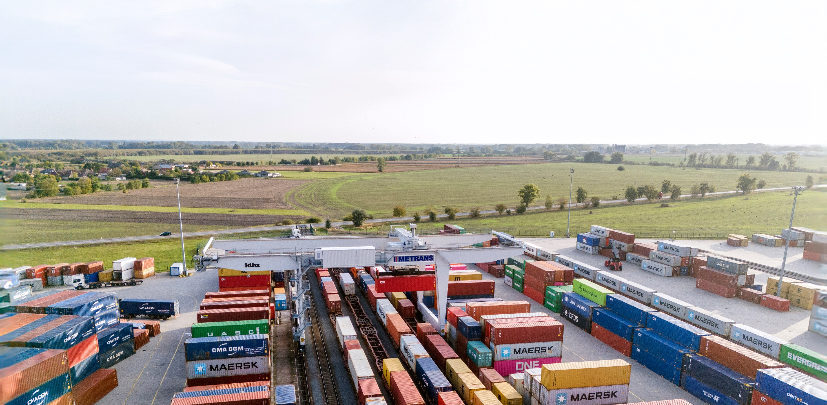

感谢
www.metrans.eu

